Slide 1
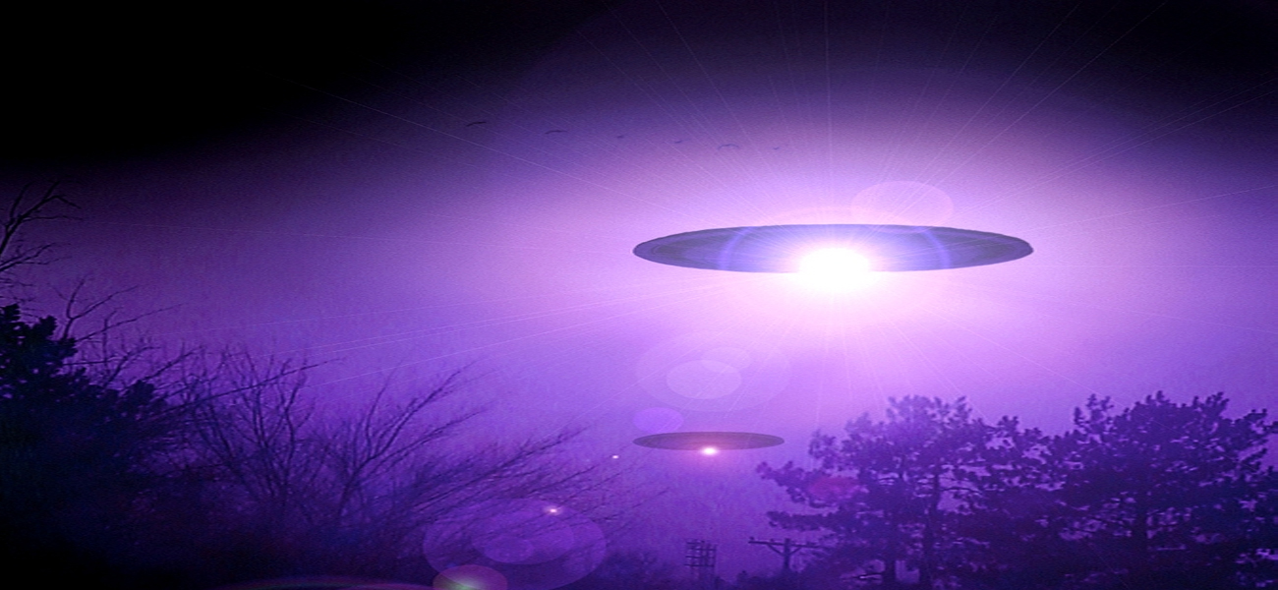


EL MISTERIO DE LOS PLATILLOS VOLANTES
JOSE LUIS
LA GUERRA DE LAS GALAXIAS

Slide 2
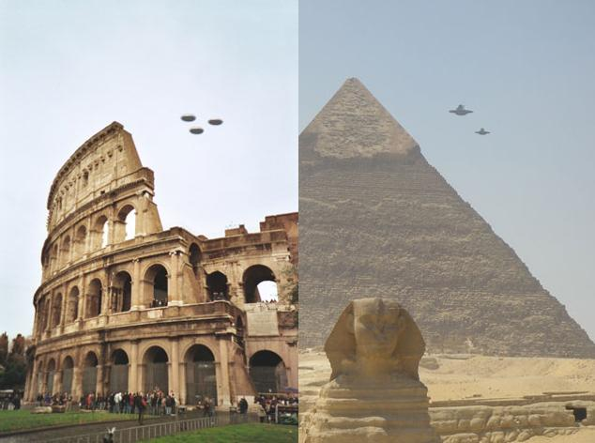

Slide 3
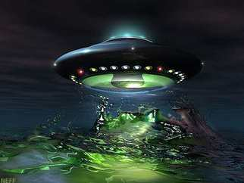

Slide 4
El término objeto volador no identificado, más conocido como ovni (por las siglas O.V.N.I., calco del acrónimo inglés UFO o Unidentified Flying Object), se refiere a la observación de un objeto volante, real o aparente, que no puede ser identificado por el observador y cuyo origen sigue siendo desconocido después de una investigación.
El acrónimo fue creado para reemplazar al de "platillo volante" y ha llegado a trascender más allá de las simples observaciones aéreas. Aunque autores como Erik von Daniken (1999) o Jacques Fabrice Vallée (1976) han apuntado que los antiguos carros de los dioses o las apariciones y raptos en bosques y pantanos podían ser el equivalente a los relatos ovni actuales, el fenómeno-mito comenzó en 1947, íntimamente vinculado a los medios de comunicación.
Su interés para los gobiernos, si es que alguna vez lo tuvo, ha ido decreciendo al encontrarse explicación a la mayoría de los casos y no apreciarse nada especialmente raro ni misterioso en los no aclarados. Sin embargo, la tendencia parece opuesta en la literatura especializada en estos temas, que ha ido creciendo en número de cabeceras y tirada, para pasar a recoger también supuestos contactos telepáticos, pretendidos secuestros y declaraciones sobre experimentos genéticos perpetrados por los tripulantes de dichos objetos. Todas estas afirmaciones extraordinarias tienen en común la ausencia de pruebas extraordinarias que las demuestren. Pese a la total ausencia de las mismas, la hipótesis extraterrestre sigue siendo tema de debate.

Slide 5
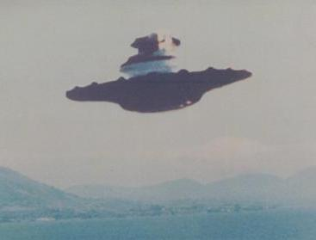

Slide 6
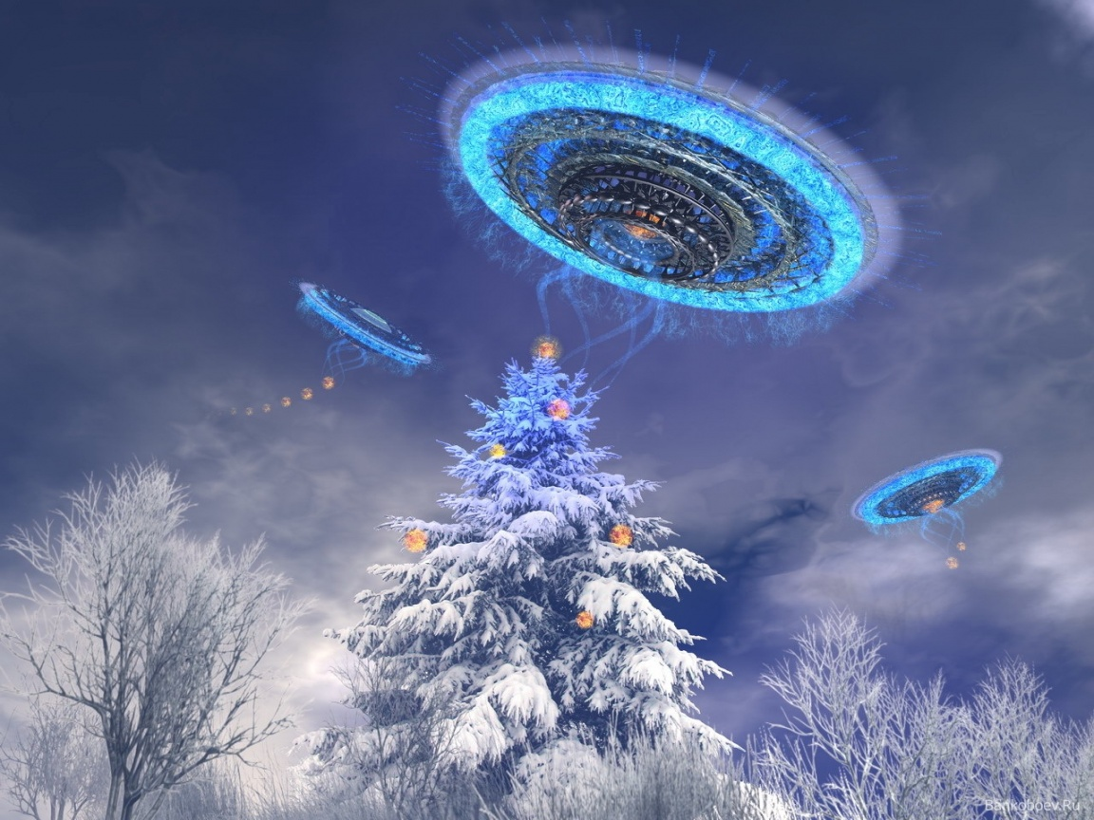

Slide 7
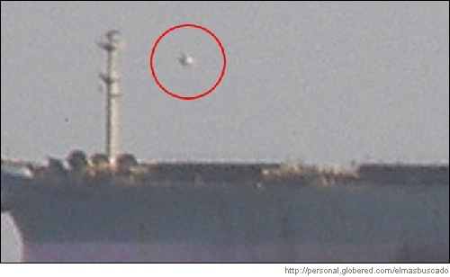

Slide 8
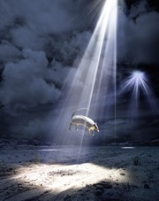
Investigadores rusos dieron un paso importante para aclarar el secreto de los platillos volantes y crear un entorno de plasma que permita aumentar varias veces la velocidad de aviones supersónicos.

Slide 9
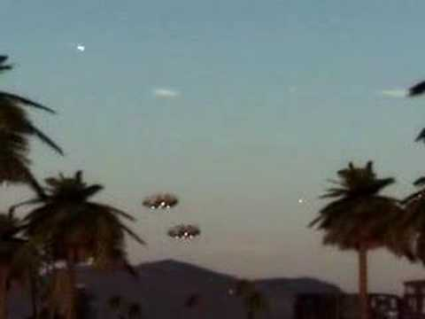

Slide 10
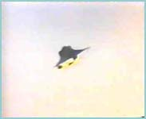

Slide 11
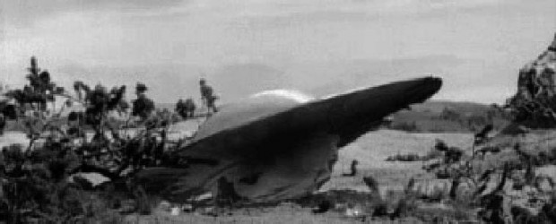

Slide 12
Esclarecieron la naturaleza y el mecanismo de influencia de las llamadas “ondas de choque en un medio no equilibrado”, aquel que se forma alrededor del ala de un aparato aéreo.
“El control de estas ondas con la ayuda del campo magnético posibilita el control del avión en sí aunque para ello habrá que generar un flujo de plasma con las propiedades necesarias y en el lugar necesario”, declaró a la emisora Mayak el científico Rinat Galímov, quien mereció una medalla de la Academia de Ciencias de Rusia por ese estudio.

Slide 13
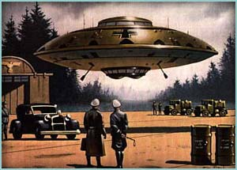

Slide 14
Galímov y sus colegas se dedican al estudio de este fenómeno en la ciudad de Samara, donde se encuentra una filial del Instituto de Física “Lébedev”.
La asombrosa maniobrabilidad que las obras de ciencia ficción atribuyen a los “platillos volantes” llegados de otros planetas se consigue precisamente gracias al control de tales ondas, según algunas hipótesis.

Slide 15
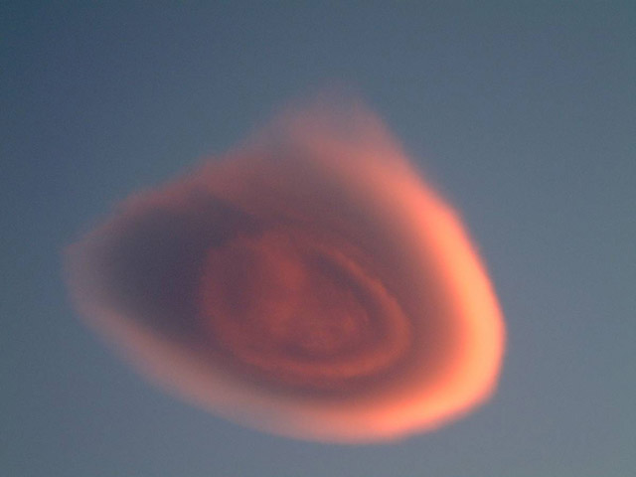

Slide 16
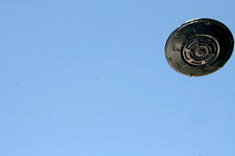

Slide 17
Los Triángulos negros es un nombre dado a una serie de Objetos Volantes No Identificados (OVNIS) con varias semejanzas comunes que según se informa han sido observadas desde los años 1940 hasta el día presente. Han aparecido comúnmente en las ciudades de Estados Unidos e Inglaterra, pero han sido descubiertos por todo el mundo, incluyendo una masa de ellos sobre San Petersburgo, Rusia el 19 de febrero de 1997.
Desde aquel acontecimiento, cientos de observadores han relatado la estancia en el aire de este típico objeto, totalmente silencioso, cruzando a poca altitud sobre las ciudades y carreteras. El objeto aún es descrito por muchos observadores que aseguran que tenía unas "luces de posición" con luces brillantes y blancas. Estas luces por lo general aparecen en cada uno de las esquinas del objeto triangular. Y a veces con una luz roja que es vista en el centro.
A estos objetos se les conoce también por el nombre de "Big Black Deltas" (BBDS) o "Flying Triangles". No se ha encontrado ninguna explicación concluyente para los triángulos negros así como su lugar de origen sigue siendo un misterio.

Slide 18
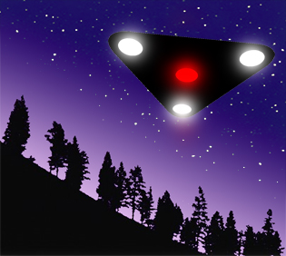

Slide 19
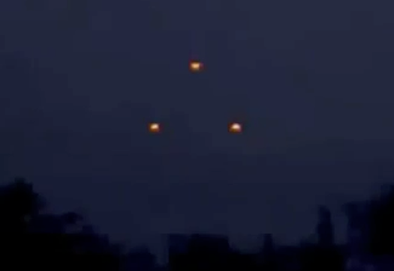

Slide 20


Slide 21


Slide 22


Slide 23
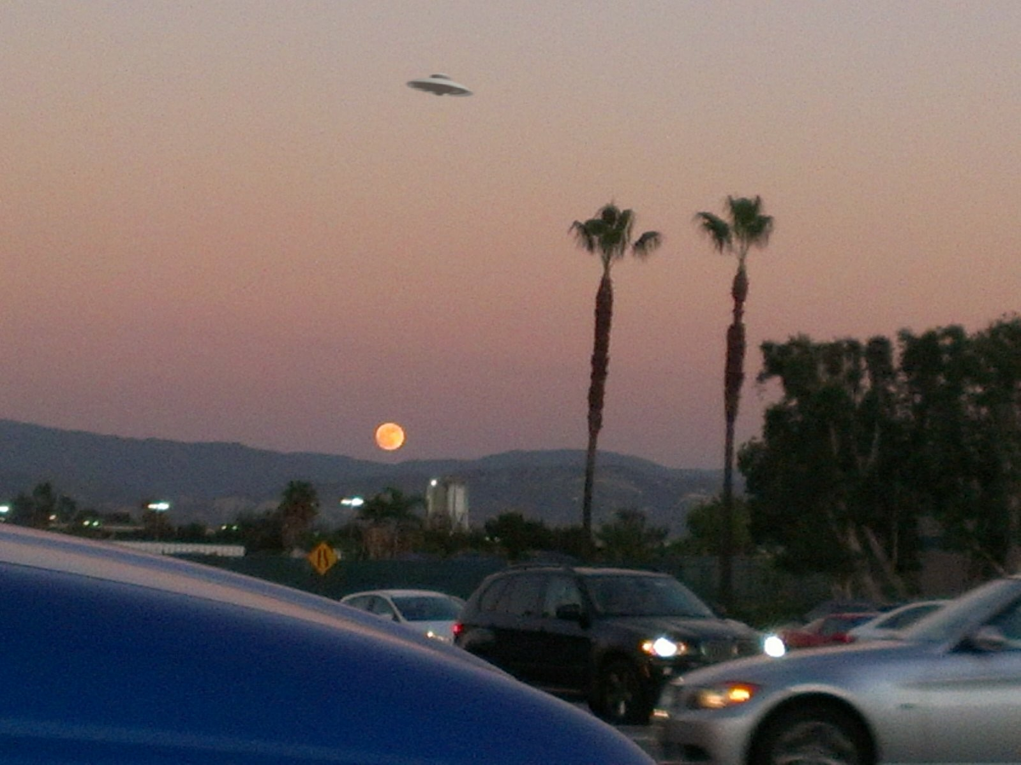

Slide 24
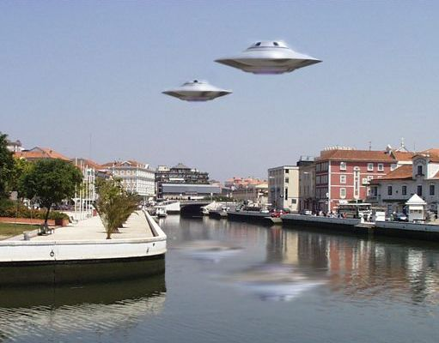

Slide 26
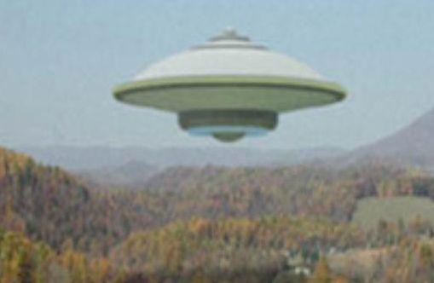

Slide 27
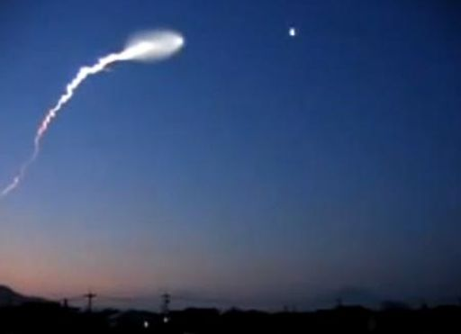

Slide 28
Después del terremoto de 9 grados en la escala de Richter y el posterior tsunami registrado el 11 de marzo de 2011 en Japón, a través de internet, se han dado a conocer cerca de 8 videos donde se aprecian flotillas OVNI sobrevolando varios sitios de este país, especialmente muy cerca de la planta nuclear de Fukushima en donde se ven objetos esféricos de color blanco. Uno de estos videos fue publicado en YouTube por el usuario “BigSlivs7”, se trata de un material captado el 26 de marzo donde vemos objetos que en primera instancia presentaban una formación horizontal, para segundos más tarde tener movimientos hacia arriba y hacia abajo, y finalizar todos juntos con la forma de esfera. Como puntos de referencia tenemos unas nubes que se encuentran en un segundo plano de la toma. Un material que dura tan solo 24 segundos y que en cuestión de horas le dio la vuelta al mundo.

Slide 29
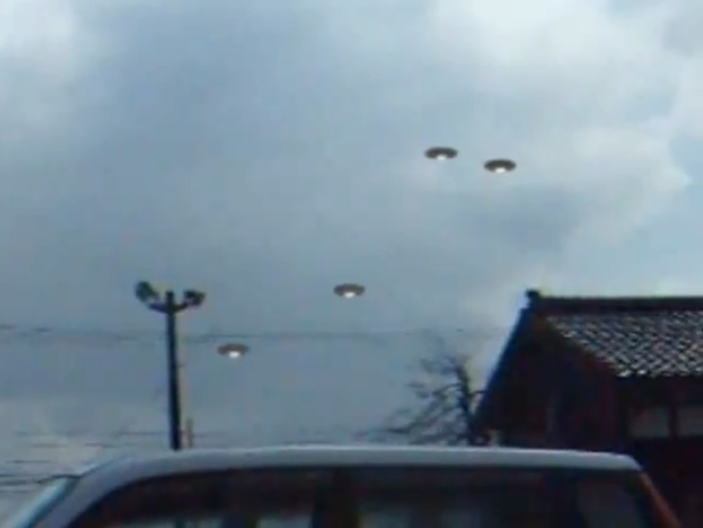

Slide 30
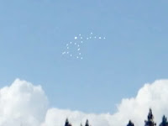

Slide 31
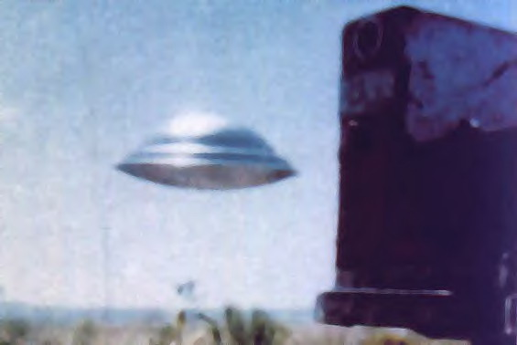

Slide 32
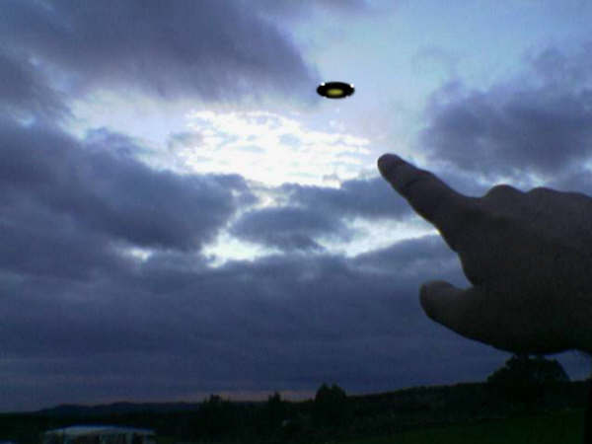

Slide 33
Platillos volantes en La Pinilla
Fotografía nocturna obtenida en la estación de esquí de La Pinilla (Segovia) donde aparecen unos curiosos y llamativos objetos voladores con forma de "platillos volante". La siguiente imágen está tomada de este sitio.

Slide 34
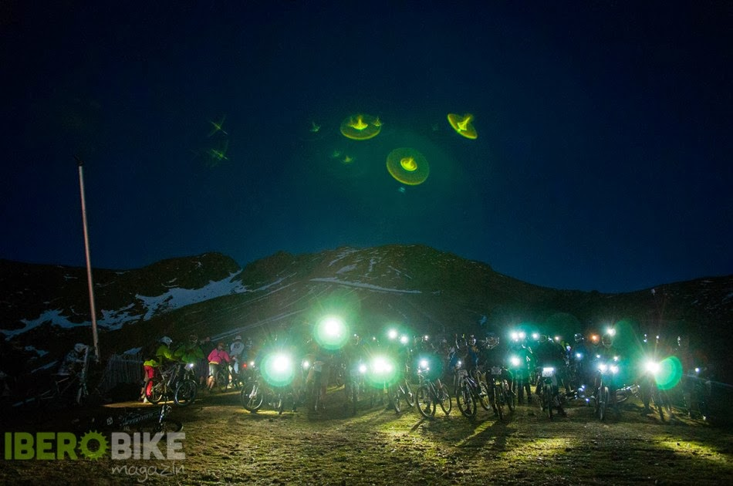

Slide 35
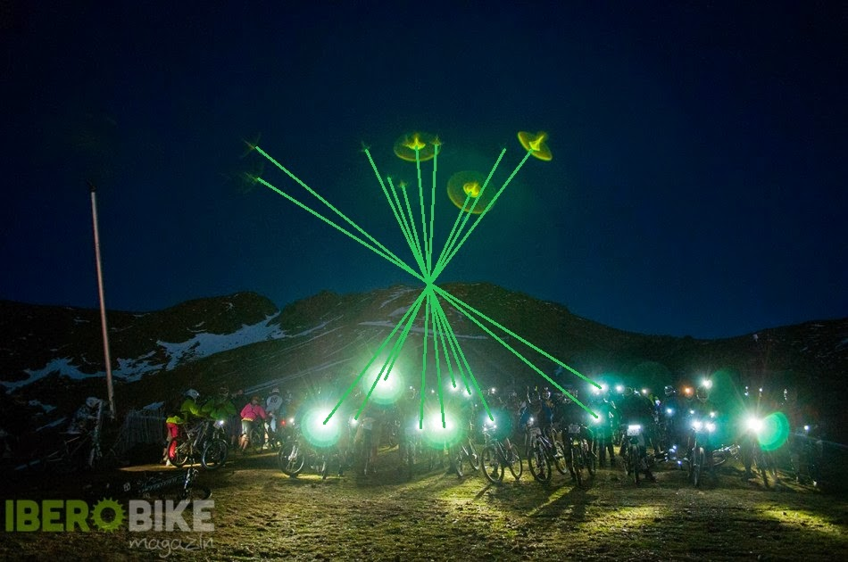

Slide 36
Un ejemplo claro y sugerente de flotilla de reflejovnis. Una imagen donde los lens flare aparecen muy definidos y resaltados, más que en muchas de las fotos de este tipo que circulan por la Red y que los reflejos que aparecen en ellas son interpretados como objetos misteriosos u OVNIS.

Slide 37
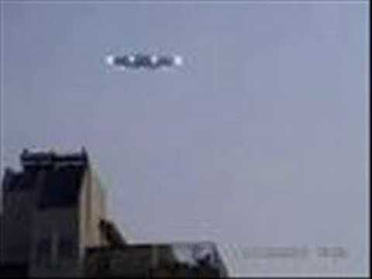

Slide 38
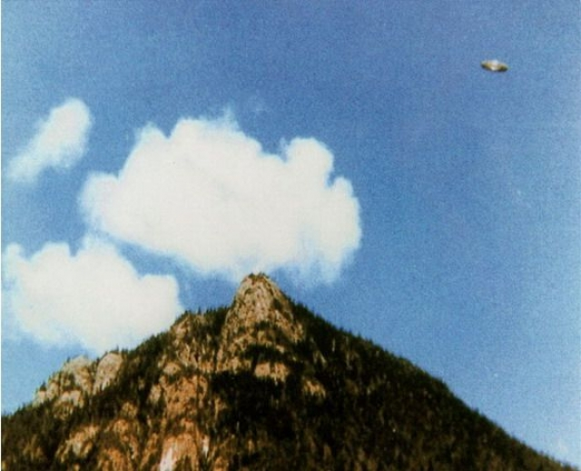

Slide 39
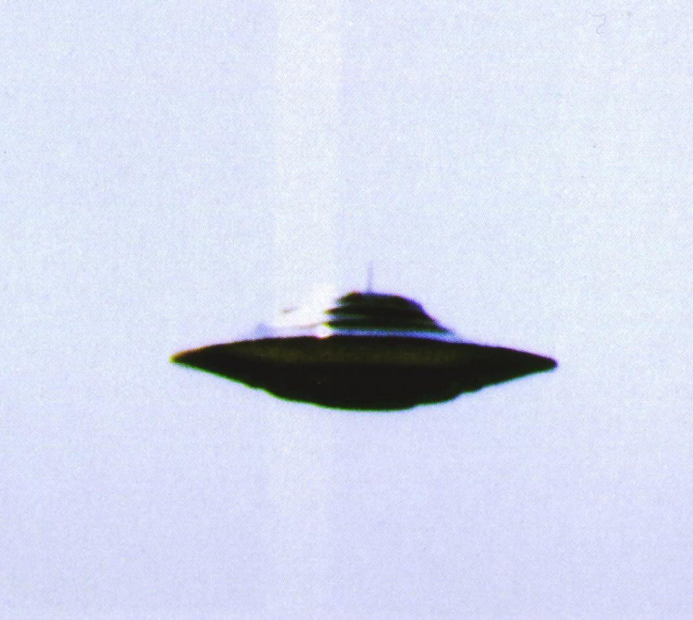

Slide 40
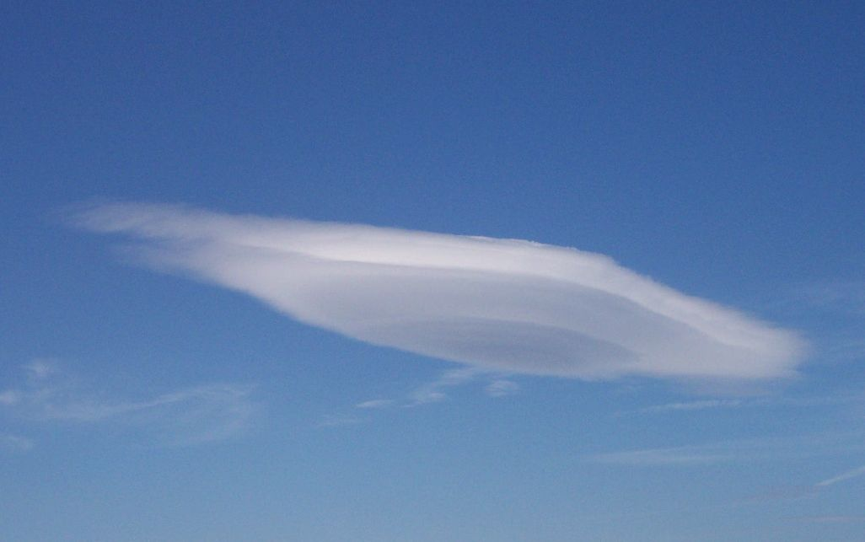

Slide 41
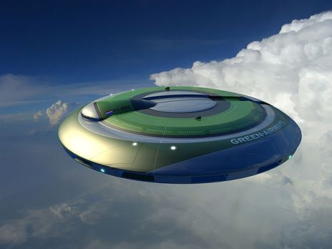

Slide 42
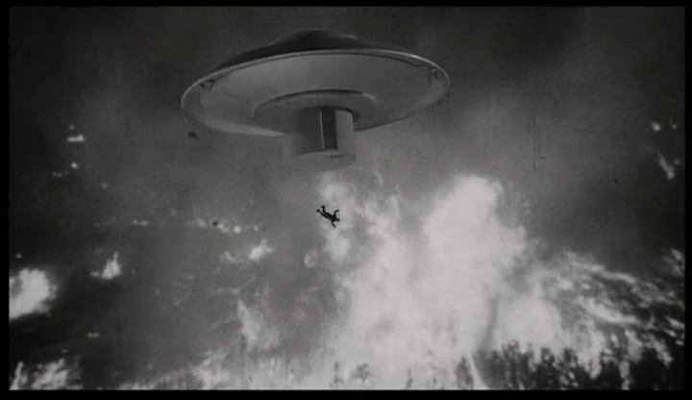

Slide 43
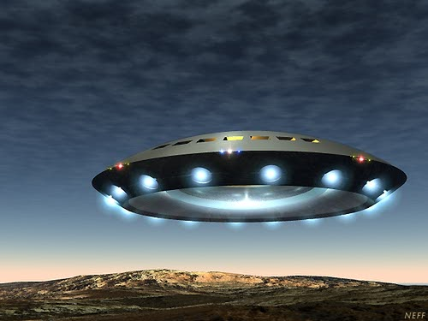

Slide 44
Un término interesante es "los encuentros cercanos", los hay de primer, segundo, tercer, cuarto y quinto tipo. Es más, hay una película de Steven Spielberg, "Encuentros cercanos del tercer tipo". Pero de qué se trata toda esta terminología?. Echemos un vistazo a la wikipedia, que es muy clara en este tema.
En ufología, un encuentro cercano es un evento en el cual una persona es testigo de la presencia de un objeto volador no identificado (OVNI) y, eventualmente, de sus hipotéticos ocupantes. Esta terminología y el sistema de clasificación que subyace en ella fueron inventados por el astrónomo y ufólogo estadounidense Josef Allen Hynek (1910-86), y apareció por primera vez en un libro escrito por él en 1972 . En esa obra, él introdujo los tres tipos básicos de encuentros posibles. Las categorías adicionales fueron agregadas posteriormente, pero no son aceptadas universalmente por todos los ufólogos.

Slide 45
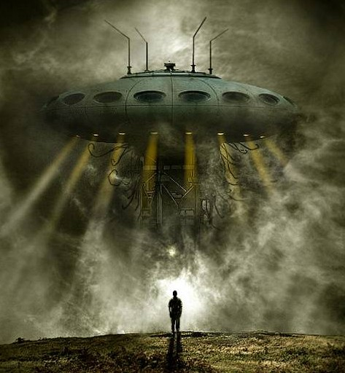

Slide 46
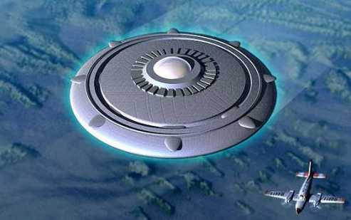

Slide 47
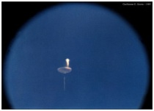

Slide 48
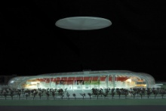

Slide 49
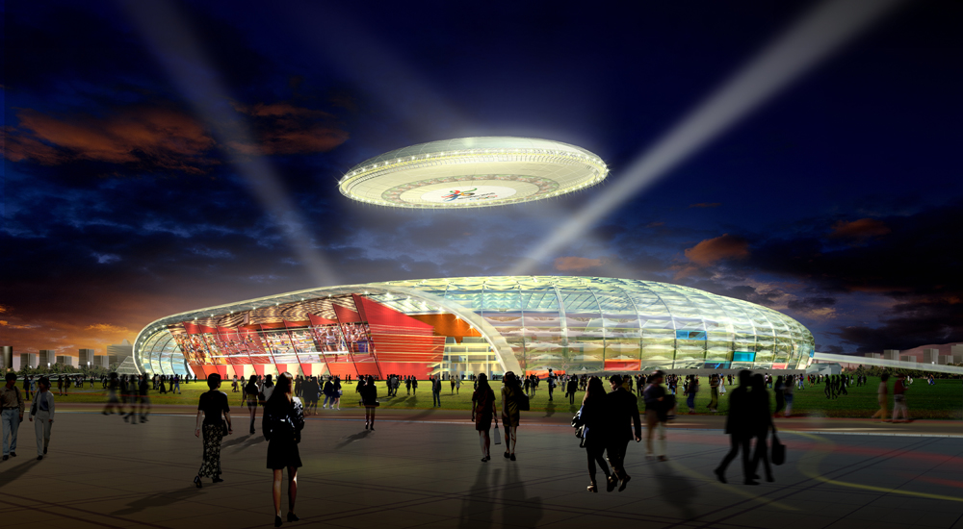

Slide 50
Es un viejo caso OVNI resuelto que nos enseña que no todo es lo que parece. La fotografía es clara, un disco volador surcando el cielo, parece la fotografía definitiva como prueba de las visitas desconocidas. Pero hay una solución, ya que todo fue una broma para demostrar que cualquier cosa puede ser un objeto volador no identificado.

Slide 51
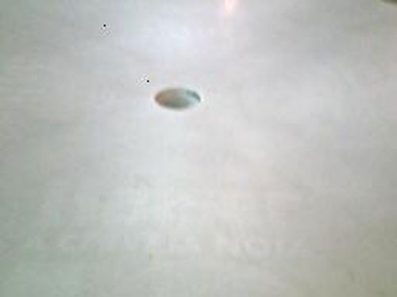

Slide 52
Sigue para desvelar el misterio.
Ahora sencillamente hay que volver a mirar la foto de arriba sabiendo que es una mesa de esas que tienen un agujero para colocar una sombrilla.
No es la de abajo en concreto, es solo a modo de ejemplo.

Slide 53
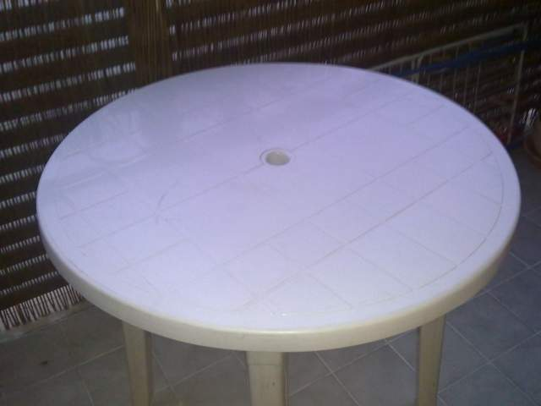

Slide 54
  UN FUERTE ABRAZO QUE TENGAS UN
  BUEN DIA
JOSE LUIS

Slide 55




Accede a la sección que desees desde aquí:
PPS Exclusivos
Dedicatorias | Fechas Especiales | Graciosos | Historia y arte | Lugares | Musicales
Naturaleza y Ciencias | Política | Reflexión | Religiosos | Románticos | Salud
Si deseas recibir pps periódicamente en tu correo electrónico subscríbete aquí:

